Slide 1


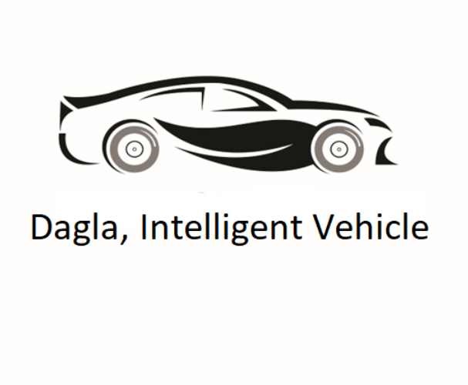
Lucrare de licență
Coordonator:
conf.dr.ing. Răzvan Bogdan
Candidat:
Darie-Teofil GLANDA
Timișoara, 2022

Slide 2
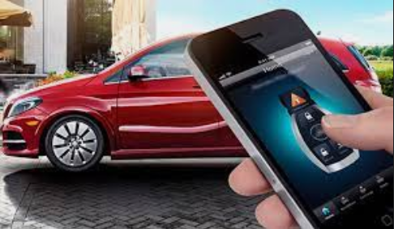
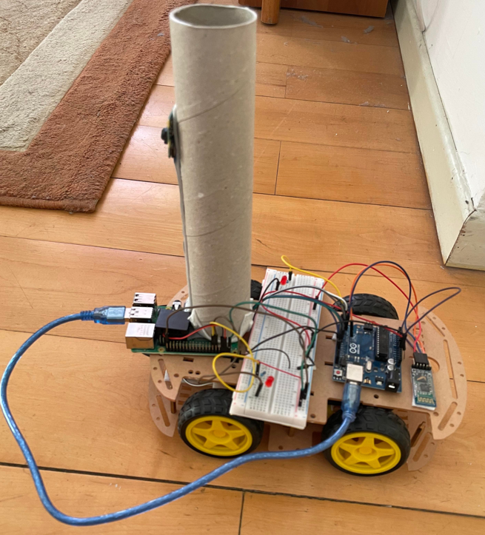
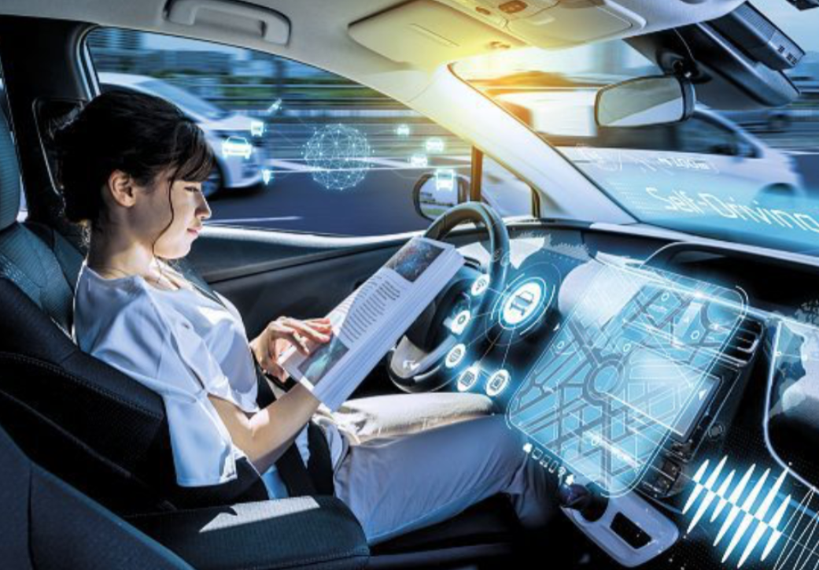
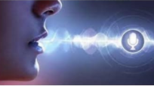
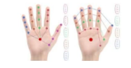
TEMA PROIECTULUI

Slide 3














TEHNOLOGII FOLOSITE

Slide 4
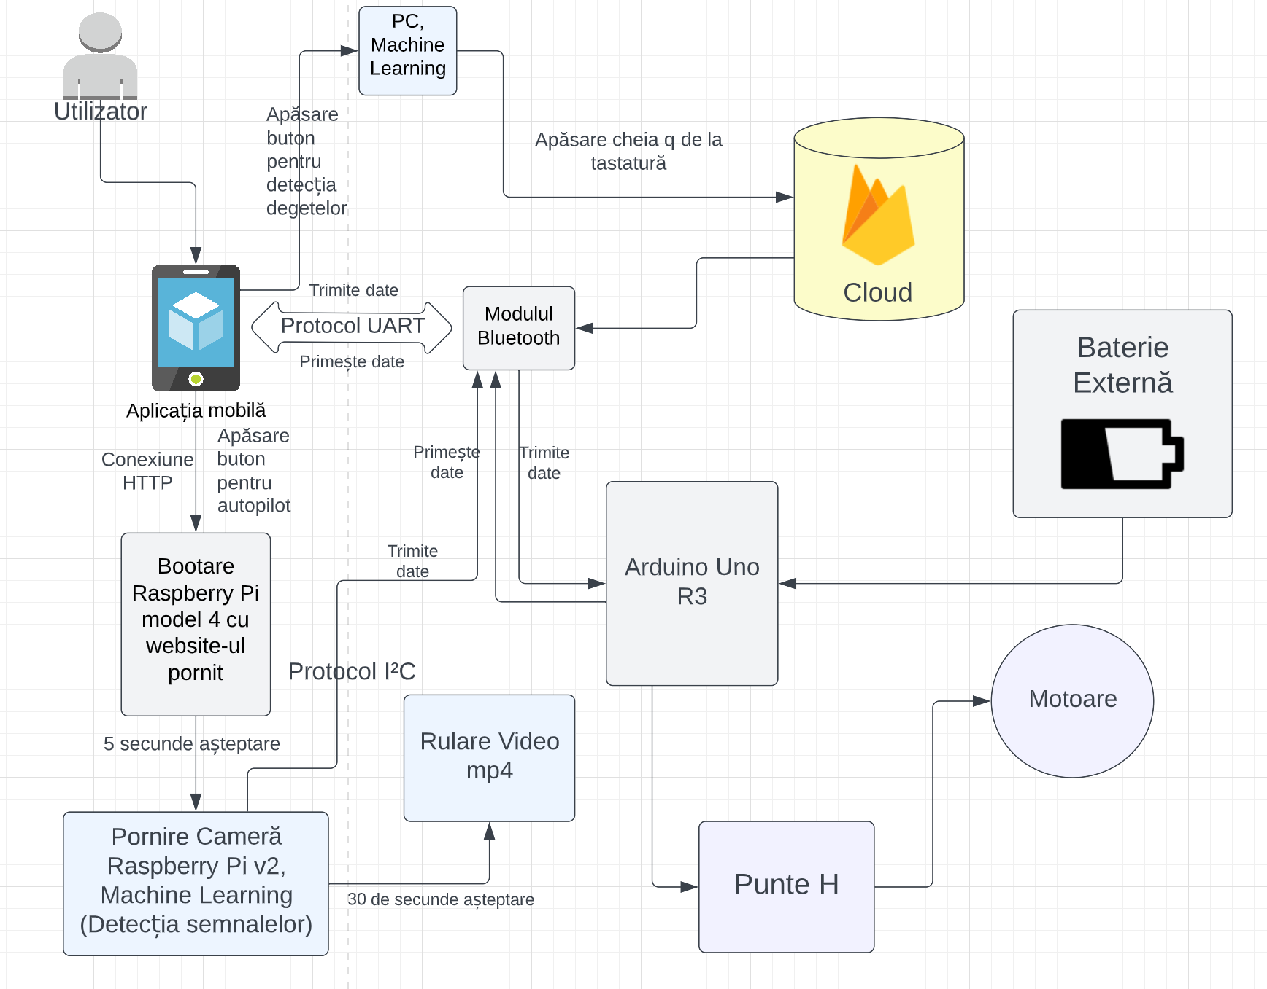
ARHITECTURA SISTEMULUI

Slide 5
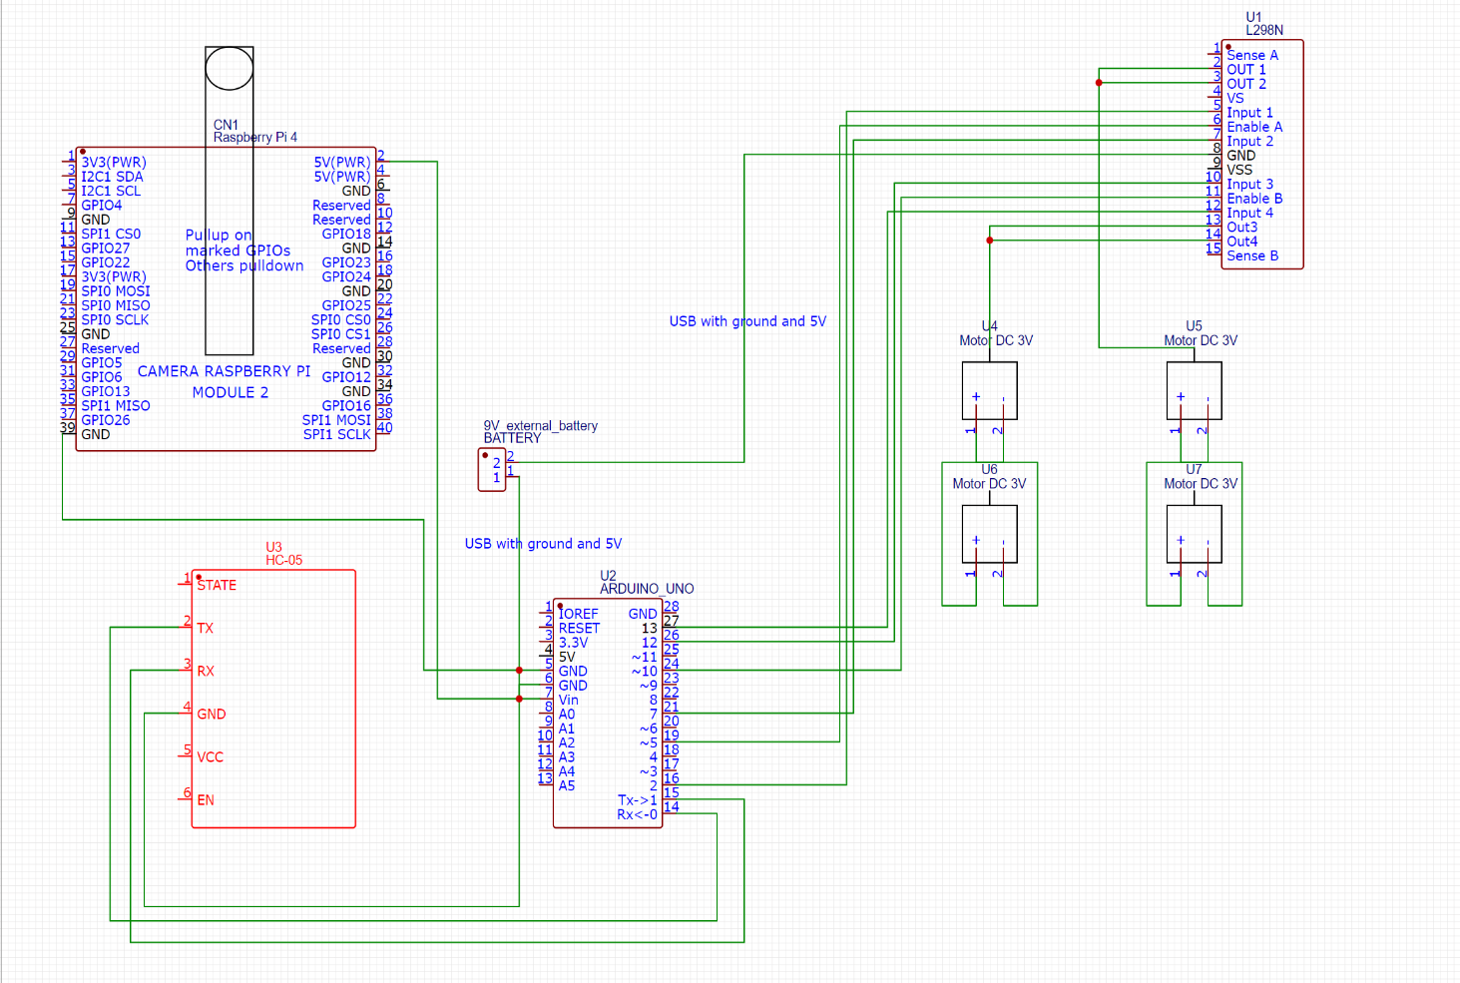
ARHITECTURA HARDWARE

Slide 6
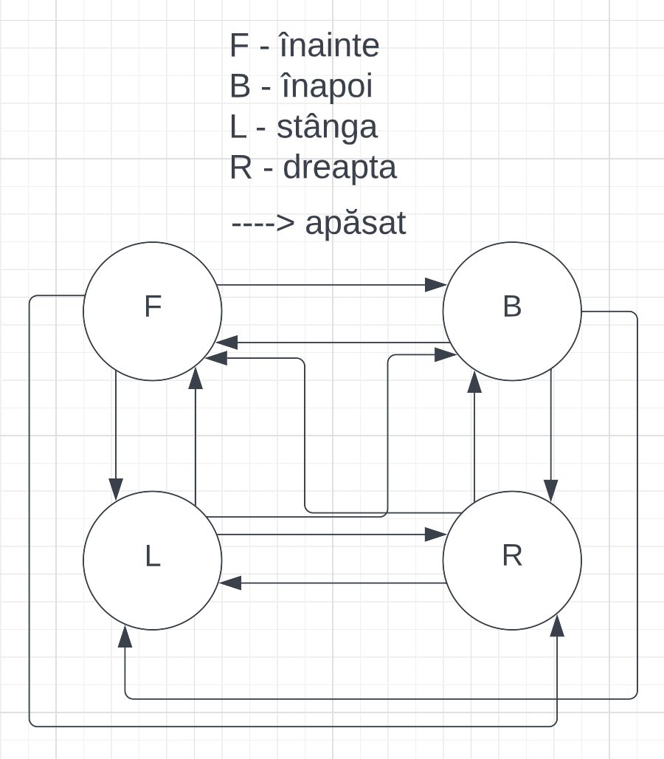
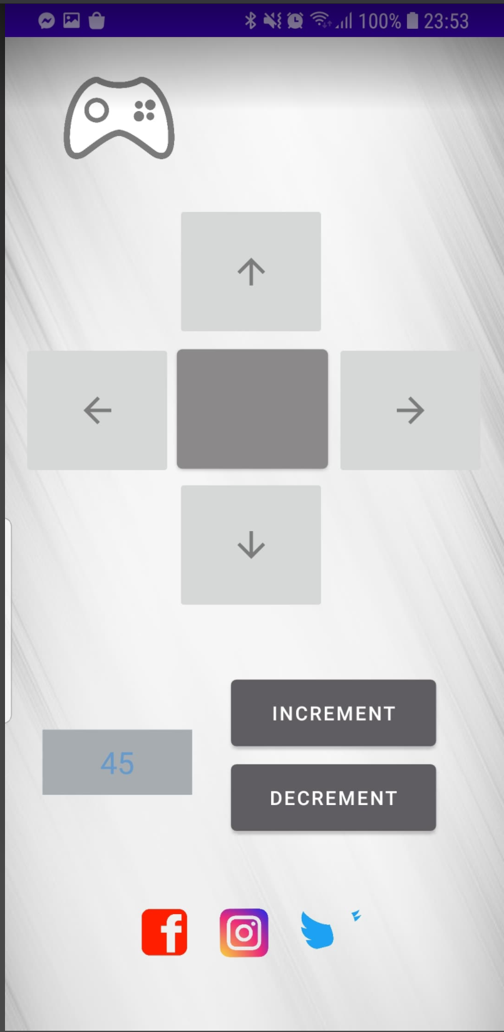
CONTROL CU JOYSTICK
Mașina merge în direcțiile respective folosind metoda onTouch().
Permite incrementarea și decrementarea pwm-ului folosind o mapare la valori între 0-100.

Slide 7
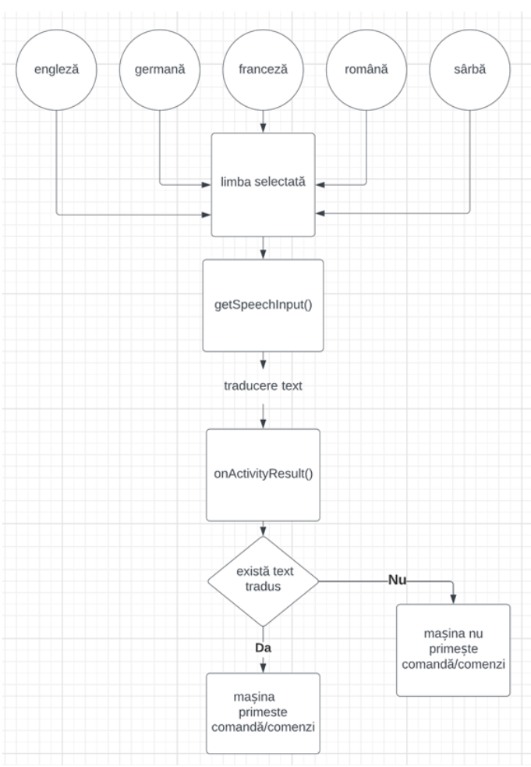
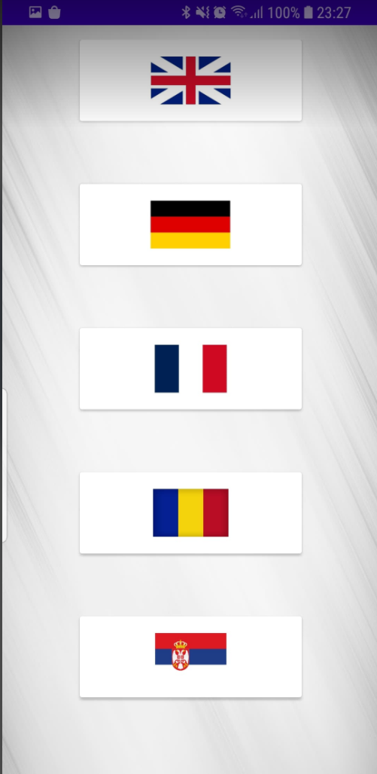
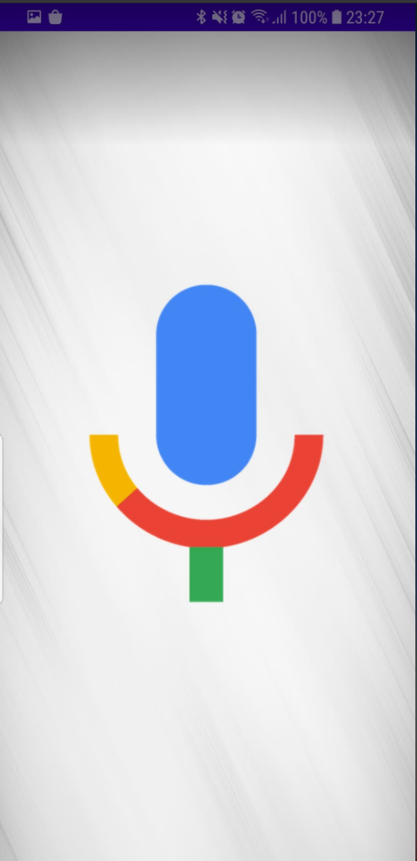
CONTROL CU VOCEA
Se folosește Android APK.
Se selectează limba dorită pentru a da comenzile respective la mașină.
API-ul citește vocea, iar apoi transformă în text cu comanda dorită.
Comanda se trimite către modulul Bluetooth care mișcă mașina în direcția dorită (se folosește modulul HC-05).
Comenzile acceptate sunt : înainte, înapoi, stânga, dreapta și oprește (în toate limbiile acceptate de aplicația mobilă).

Slide 8
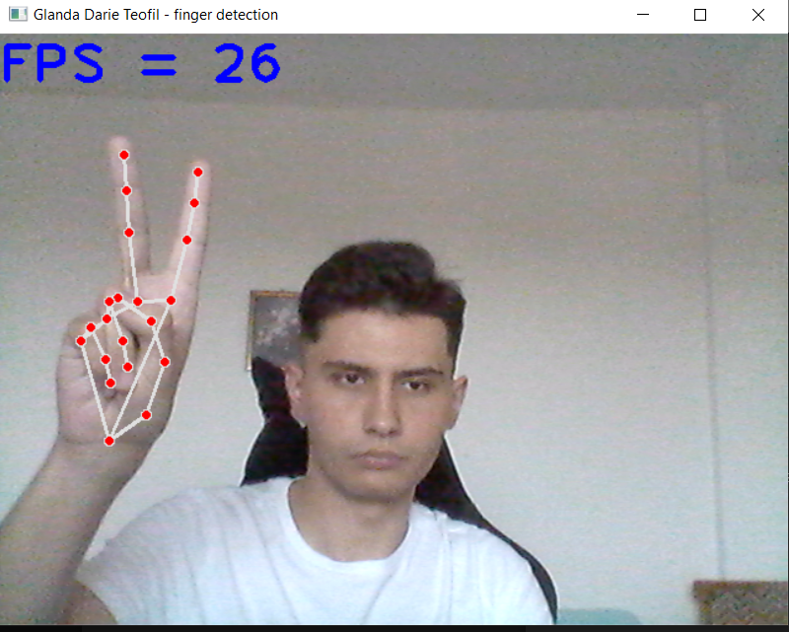
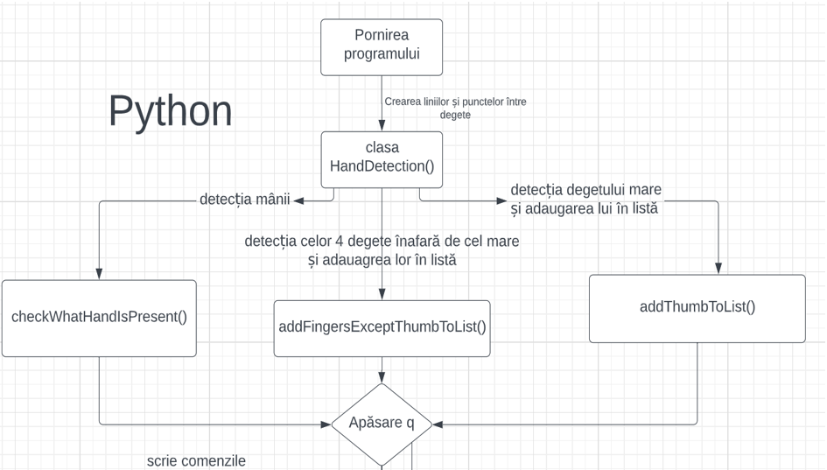
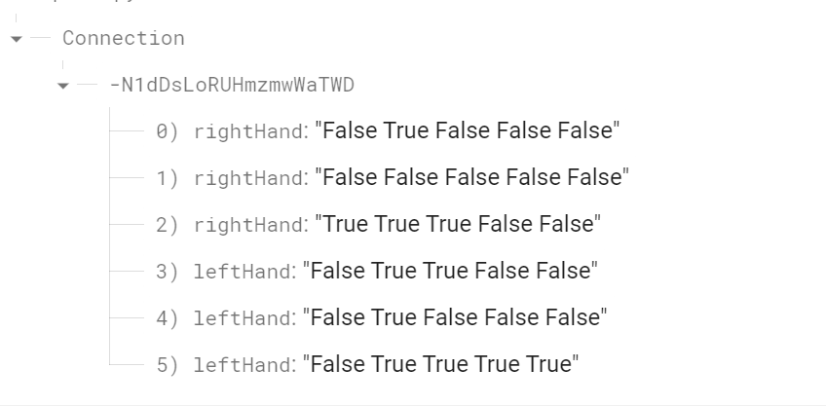
CONTROL CU DEGETE
Se folosește framework-ul mediapipe pentru crearea punctelor pe mână.
Punctele se adaugă într-o listă unde se reține index-ul punctului de la deget, și coordonatele X și Y.
Algoritmul adaugă tot la 5 secunde fiecare gest cu degete în listă.
La apăsarea butonului q se termină algoritmul și se salvează tot din listă în baza de date, Firebase.

Slide 9

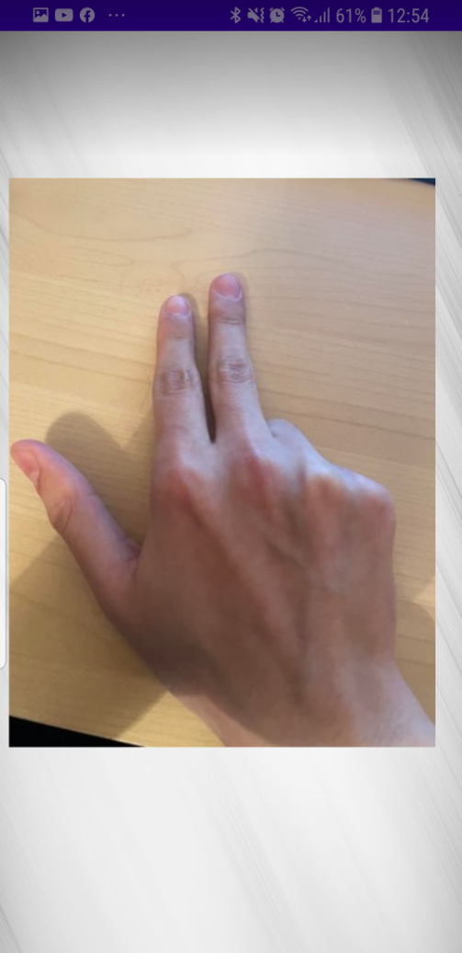
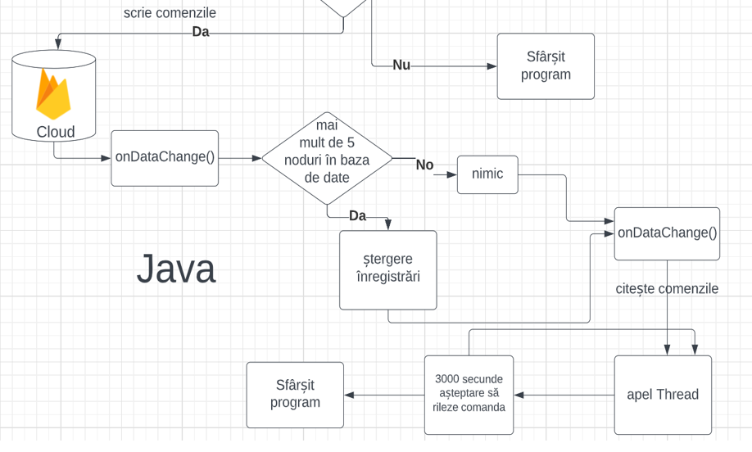
CONTROL CU DEGETE
Datele se citesc la fiecare modificare care apare în baza de date folosind metoda onDataChange().
Toate gesturile se citesc deodată și se vor rula una câte una pe un thread care se apelează tot la 3 secunde.
Procesul se termină când s-au executat toate gesturile din baza de date.

Slide 10
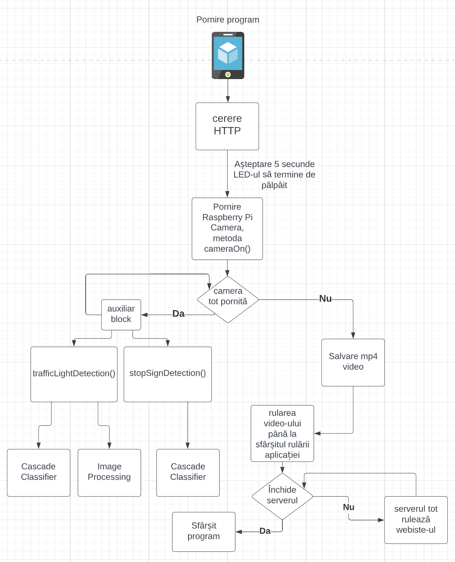
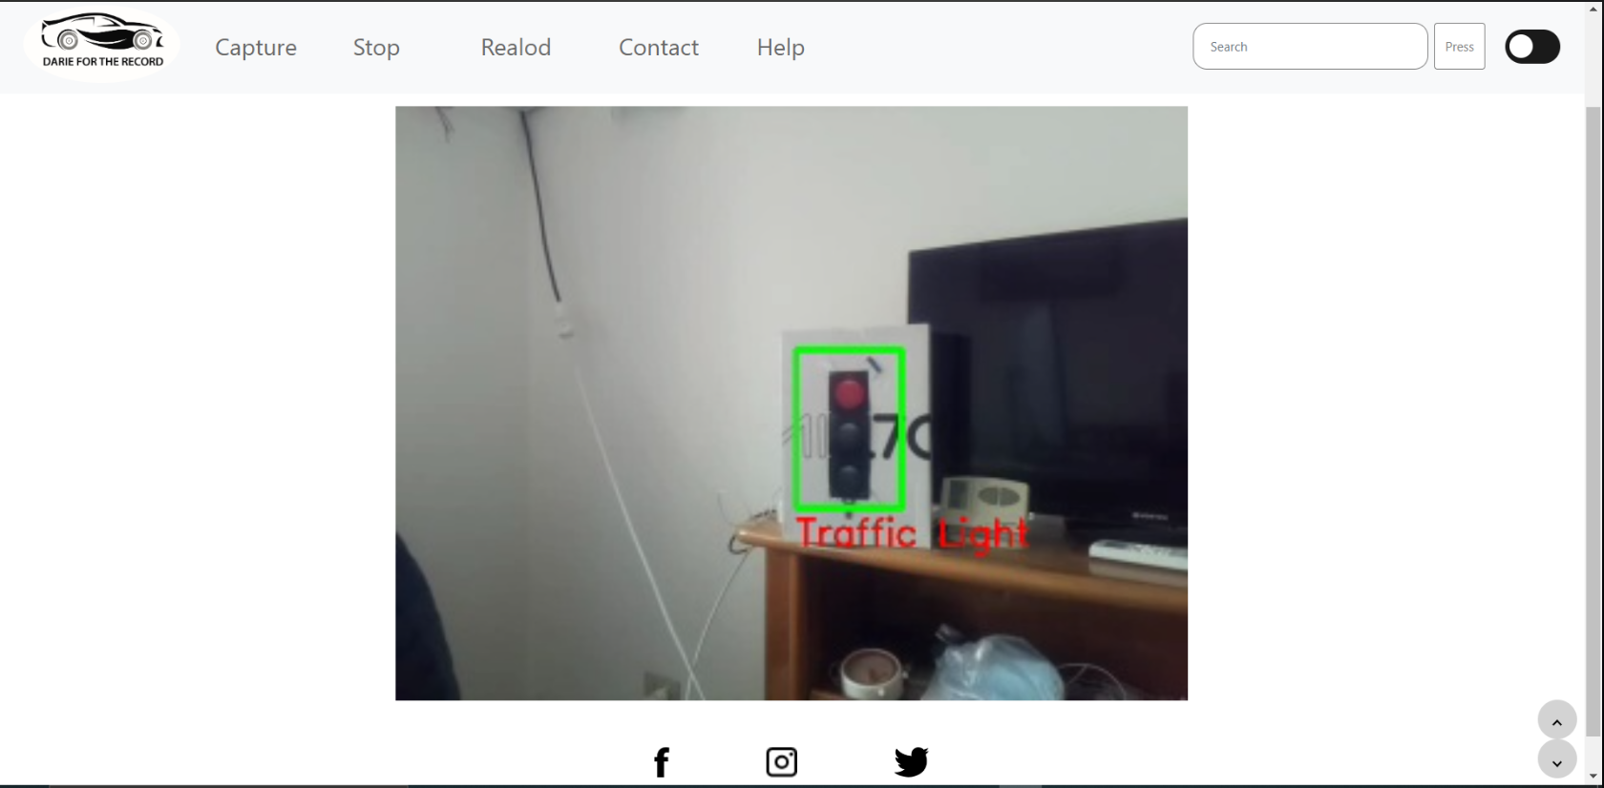
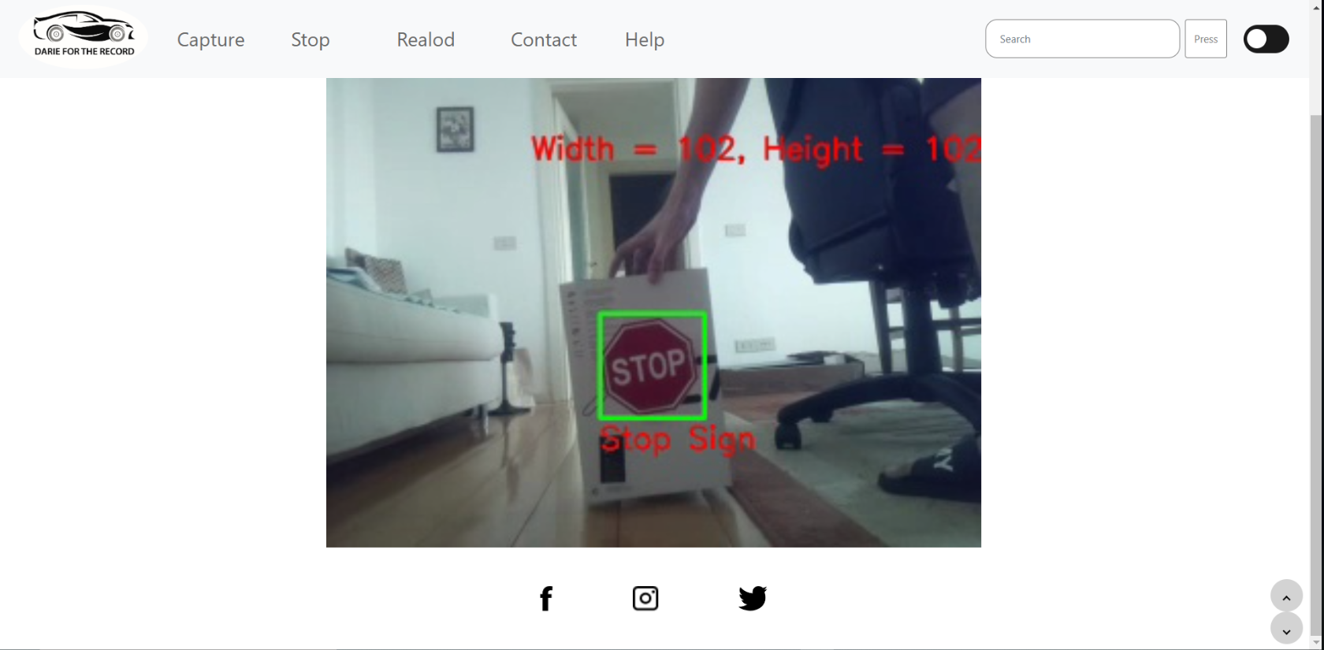
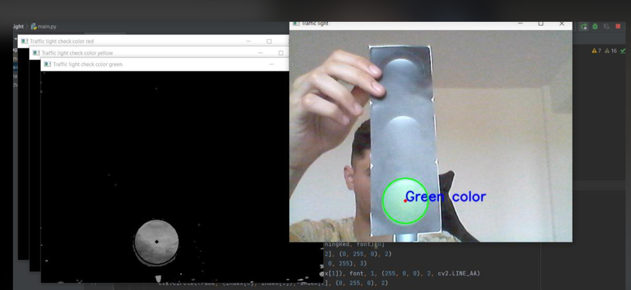
AUTOPILOT
Crearea website-ului s-a format prin stabilirea conexiunii prin IP de la aplicația mobile la Raspberry Pi.
Algoritmul pentru detecția semnalului de stop este făcut prin metoda Cascade Classifier.
Algoritmul pentru detecția semaforului folosește un mix între metoda Cascade Classifier și Image Processing. Detecția distanței a obiectului se bazează pe logica cât de mare apare obiectul pe ecran.

Slide 11
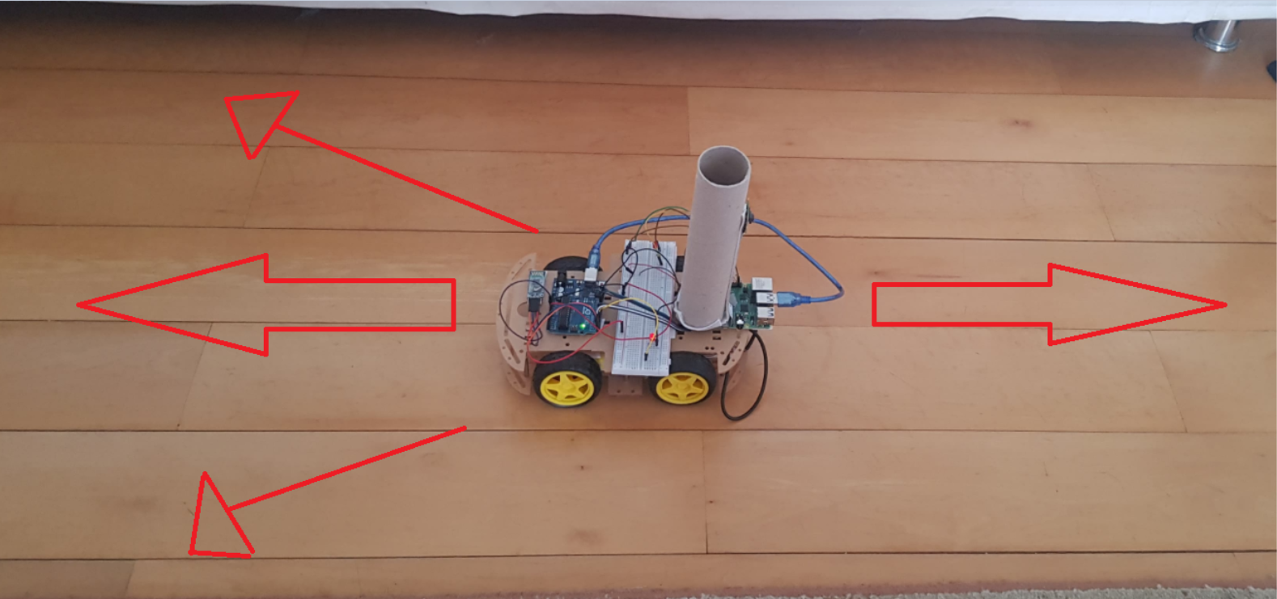
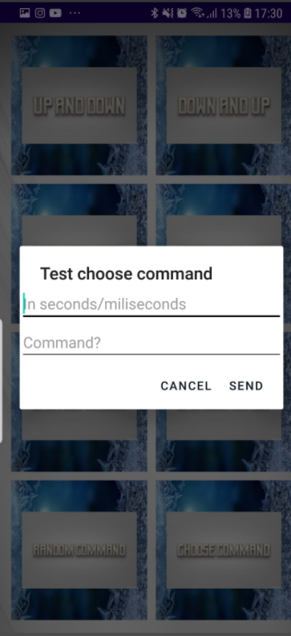
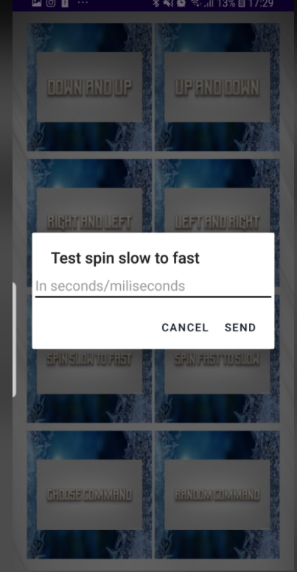
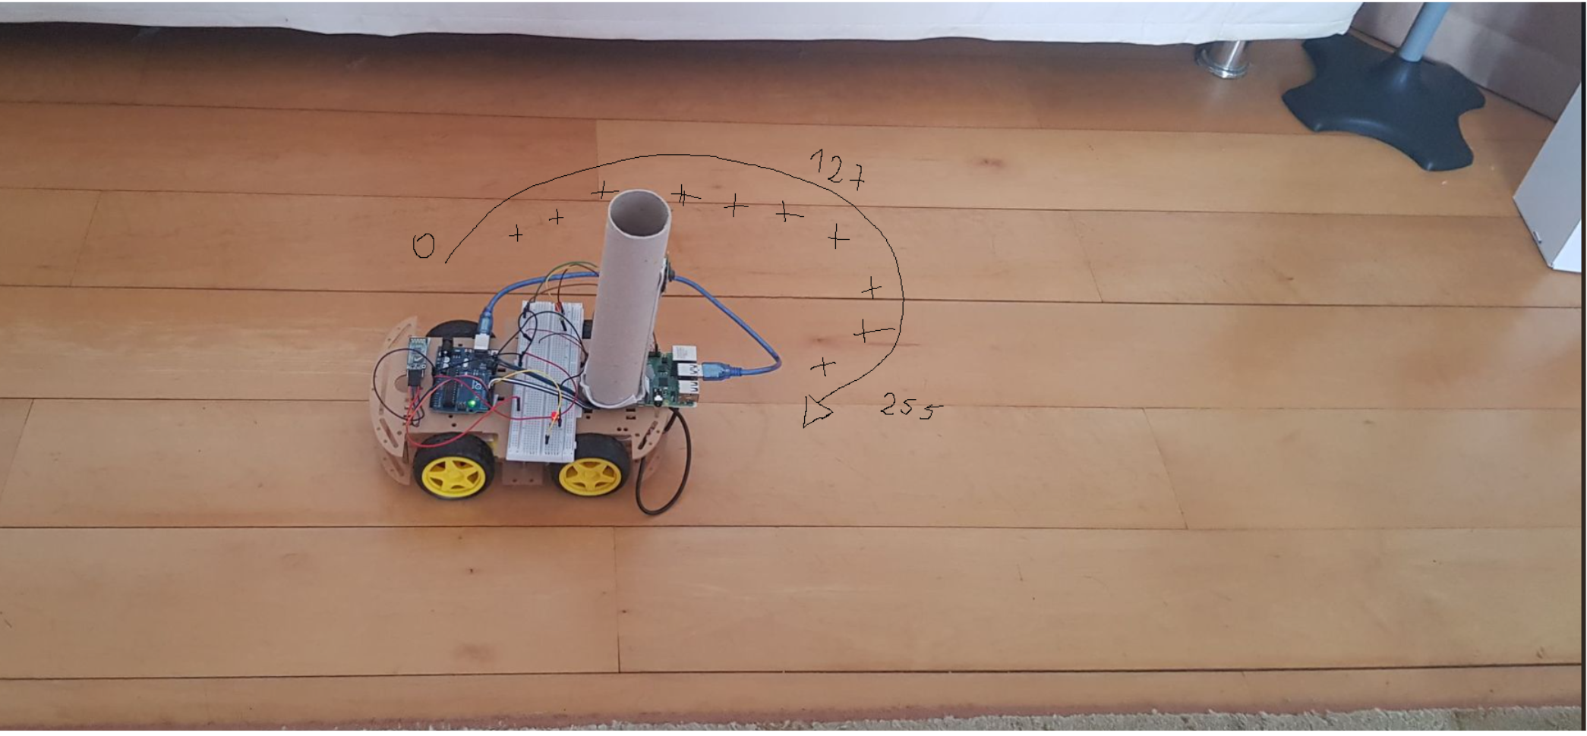
TESTARE
Cuprinde două tipuri de teste: de direcție și viteză.
La direcție, mașina poate să meargă în față, în spate, în stânga, în dreapta și să se învârtă.
Intensitatea mașinii se setează cu pwm care cuprinde valorile între 0-255 (0 reprezintă că mașina este oprită, iar 255 duce ca mașina să meargă cu o viteză maximă).

Slide 12
CONCLUZII ȘI FUTURE WORK
Mașina Dagla este o mașină ”inteligentă”, din cauza faptului că are multe caracteristici precum sunt acelea de pilot automat, mișcarea prin detecția degetelor, mișcarea cu comenzi vocale, etc.
În viitor, planul ar fi:
Achiziționarea unui Raspberry Pi 4 cu cel puțin 8 RAM
Adăugarea unui senzor ultrasonic
Adăugarea a mai multor comenzi pentru mașină
Implementarea unui algoritm pentru detecția expresiei feței

Slide 13
SFÂRȘIT
Mulțumesc!
Glanda Darie-Teofil
Sesiunea iunie, 2021-2022

